Slide 1

Agile - Scrum
SE104.I23

Slide 2
Nhập Môn Công Nghệ Phần Mềm
Giảng viên
GV : Nguyễn Công Hoan
Các thành viên
Nguyễn Thanh Tỉnh – 15520900
Phạm Văn Hữu - 15520293

Slide 3
MỤC LỤC
1. Agile là gì?
- Tuyên ngôn Agile
- 12 nguyên tắc của Agile
2. Scrum là gì?
- Các vai trò trong Scrum
- Giải thích quy trình bằng ví dụ cụ thể
3. Agile vs Waterfall?
4. Khi nào áp dụng Agile?

Slide 4
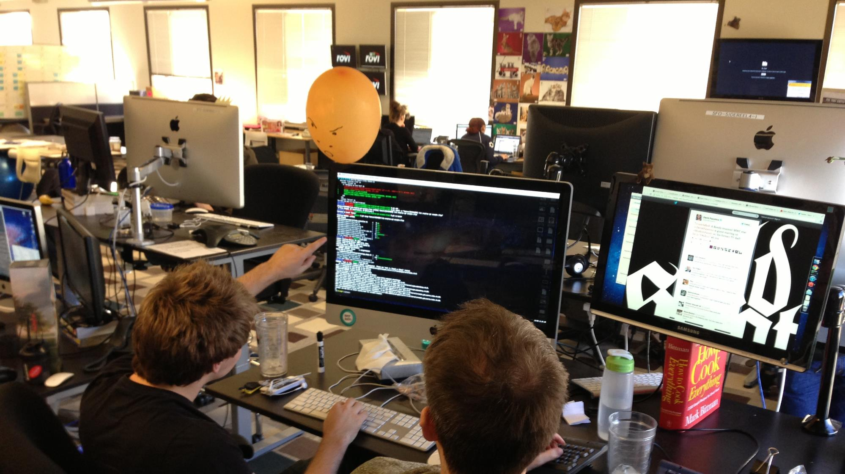
Agile

Slide 5
AGILE LÀ GÌ
Agile là một tập hợp các nguyên lý dành cho việc phát triển phần mềm.
Khuyến khích việc:
Tương tác giữa người và người
Chuyển giao sớm
Thích ứng với các sự thay đổi và cải tiến liên tục
Agile không phải là một phương pháp cụ thể
Notes:
Là cách thức làm phần mềm linh hoạt để làm sao đưa sản phẩm đến tay người dùng càng nhanh càng tốt càng sớm càng tốt.

Slide 6
TUYÊN NGÔN AGILE
Cá nhân và tương tác hơn là quy trình và công cụ Phần mềm chạy tốt hơn là tài liệu đầy đủ Cộng tác với khách hàng hơn là đàm phán hợp đồng Phản hồi với thay đổi hơn là bám sát kế hoạch
Mặc dù các điều bên phải vẫn còn giá trị, nhưng các mục ở bên trái được đánh giá cao hơn
Notes:
1. Đặt trọng tâm vào con người và sự tương tác giữa những thành viên trong nhóm.
2. Ý tưởng là chỉ viết những gì mà mọi người cần đọc.
3. Hiểu điều khách hàng muốn và cần
4. Agile không khuyến khích cho sự thay đổi nhưng khuyến khích chúng ta tập thích nghi với thay đổi.

Slide 7

12 NGUYÊN TẮC CỦA AGILE

Slide 8
12 nguyên tắc trong Agile
NGUYÊN TẮC I
NGUYÊN TẮC II
NGUYÊN TẮC III
Thỏa mãn yêu cầu của khách hàng thông qua việc giao hàng sớm và liên tục
Giao phần mềm chạy được cho khách hàng một cách thường xuyên (giao hàng tuần hơn là hàng tháng)
Chào đón việc thay đổi yêu cầu, thậm chí là những thay đổi yêu cầu muộn.

Slide 9
NGUYÊN TẮC IV
NGUYÊN TẮC V
NGUYỄN TẮC VI
Nhà kinh doanh và kỹ sư lập trình phải làm việc cùng nhau hàng ngày trong suốt dự án
Các dự án được xây dựng xung quanh những cá nhân có động lực. Cung cấp cho họ môi trường và sự hỗ trợ cần thiết, và tin tưởng họ để hoàn thành công việc
Trao đổi trực tiếp mặt đối mặt là phương pháp hiệu quả nhất để truyền đạt thông tin

Slide 10
NGUYÊN TẮC VII
NGUYÊN TẮC VIII
NGUYÊN TẮC IX
Phần mềm chạy được là thước đo chính của tiến độ
Phát triển bền vững và duy trì được nhịp độ phát triển liên tục
Liên tục quan tâm đến kĩ thuật và thiết kế để cải tiến sự linh hoạt

Slide 11
NGUYÊN TẮC X
NGUYÊN TẮC XI
NGUYÊN TẮC XII
Sự đơn giản là cần thiết – nghệ thuật tối đa hóa lượng công việc chưa hoàn thành
Nhóm tự tổ chức (self-organizing)
Thích ứng thường xuyên với sự thay đổi

Slide 12
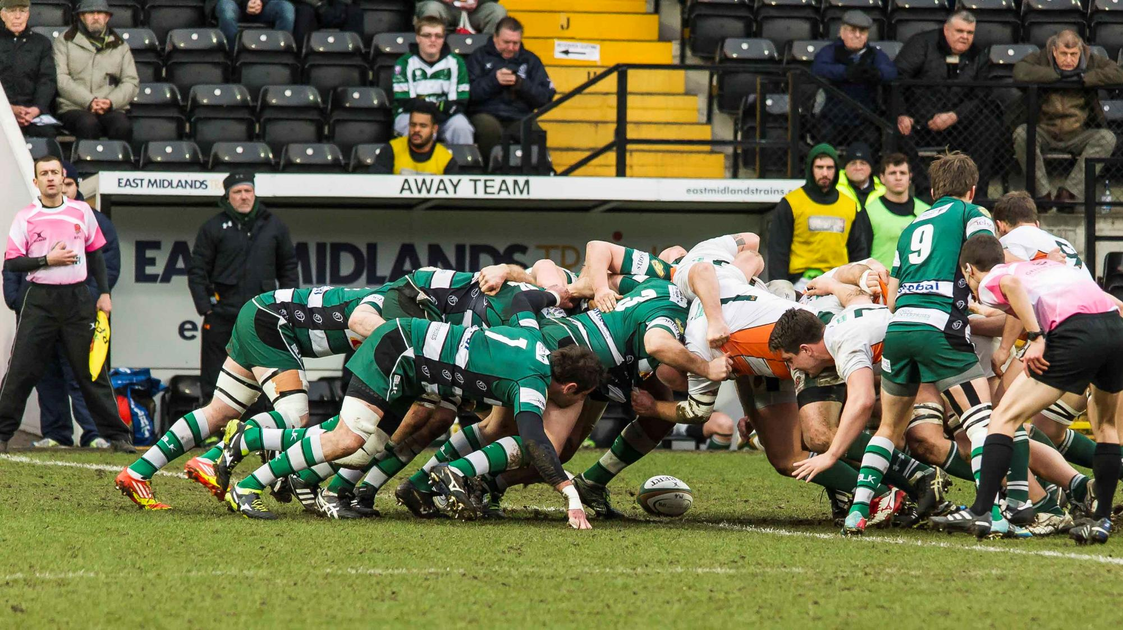
Scrum

Slide 13


GIỚI THIỆU VỀ SCRUM
Là một khung làm việc.
Con người xác định các vấn đề phức tạp.
Vẫn đảm bảo năng suất và sáng tạo để chuyển giao sản phẩm có giá trị cao nhất.
Khái niệm
Nhẹ
Dễ hiểu
Khó làm chủ
Tính chất
Nguồn: Scrum Guide 2016 (by Ken Schwaber & Jeff Sutherland)

Slide 14
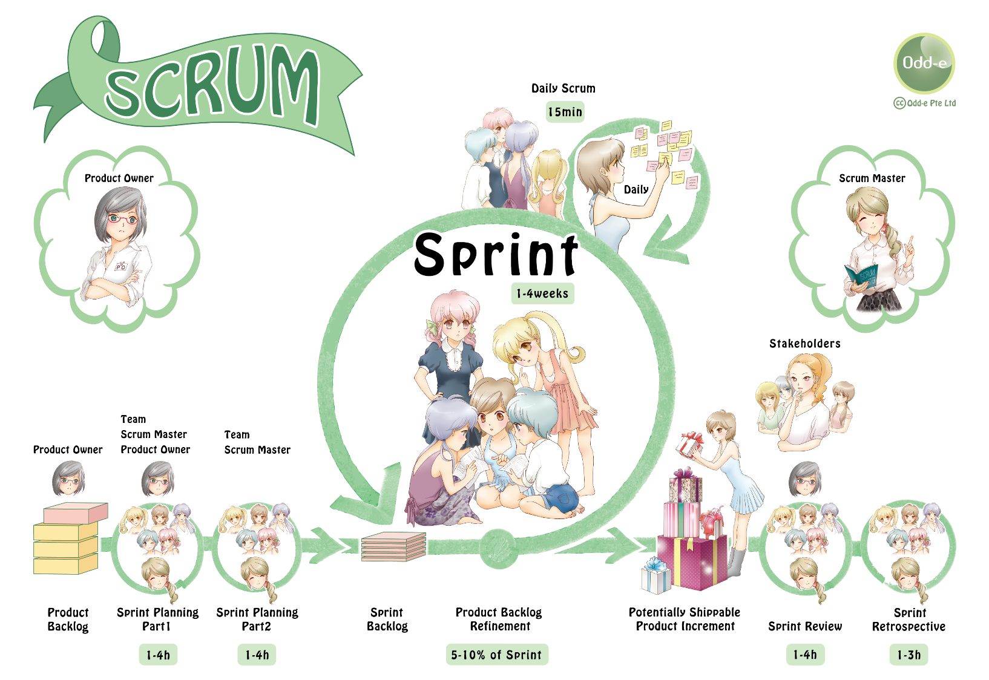

Slide 15
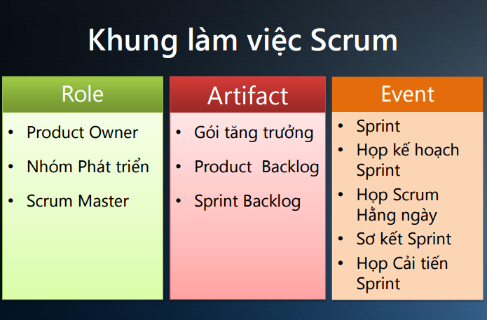
Nguồn ảnh: Học viện Agile (hocvienagile.com)

Slide 16
BA CHÂN (GIÁ TRỊ CỐT LÕI) CỦA SCRUM
MINH BẠCH
Là giá trị cốt lõi cơ bản nhất.
Thông tin liên quan phải minh bạch.
Đảm bảo đủ và đúng thông tin cho các bên liên quan
Transparency
THANH TRA
Đảm bảo phát hiện các vấn đề và giải pháp đến được tất cả các bên tham gia.
Truy xét kỹ càng và liên tục là cơ chế khởi đầu
Inspection
THÍCH NGHI
Scrum rất linh hoạt như các phương pháp phát triển linh hoạt khác → Đem lại tính thích nghi rất cao
Nhờ thanh tra → Scrum phản hồi lại các thay đổi một cách tích cực
Adaptation
Nguồn: Học viện Agile (hocvienagile.com)

Slide 17
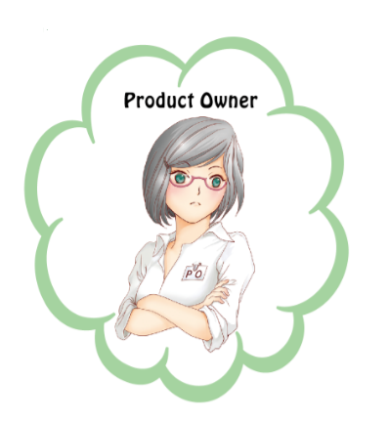


CÁC VAI TRÒ TRONG SCRUM

Slide 18
PRODUCT OWNER
Là người chịu trách nhiệm về sự thành công của sản phẩm đang được phát triển.
Luôn luôn là người chịu trách nhiệm và có tiếng nói cuối cùng về mọi quyết định liên quan đến sản phẩm

Slide 19
SCRUM MASTER
Là người đảm bảo Nhóm Scrum hoạt động năng suất nhất thông qua việc áp dụng tốt Scrum.
ScrumMaster cũng có nhiệm vụ loại bỏ tất cả các trở ngại mà nhóm gặp phải, bảo vệ nhóm trước tất cả những nguyên nhân gây ảnh hưởng tới công việc của nhóm.

Slide 20
DEVELOPMENT TEAM
Là tập hợp của từ 3 đến 9 thành viên chịu trách nhiệm trực tiếp tham gia phát triển.
Nhóm phải tự-tổ chức và liên-chức năng
Nhóm liên-chức năng tức là nhóm có đầy đủ các kỹ năng chứ không phải là mỗi thành viên đều phải có hết tất cả các kỹ năng.

Slide 21

SPRINT
Là khoảng thời gian cố định (1 – 4 tuần) mà ở đó development team thực hiện công việc phát triển sản phẩm. Có độ dài như nhau và diễn ra liên tiếp.
Kết thúc khi hết thời gian, bất kể các công việc trong đó đã được hoàn thành hết hay chưa.

Slide 22
SO SÁNH SCRUM VÀ CÁC PHƯƠNG PHÁP TRUYỀN THỐNG
 | Water-fall (Thác nước) | Spiral (Xoắn ốc) | Scrum
Ưu điểm | Dễ sử dụng, dễ tiếp cận Các giai đoạn được xác định rõ rang Kiểm tra ở từng giai đoạn → đảm bảo phát hiện sớm lỗi | Các ước lượng trở nên thực tế hơn và như là một quy trình làm việc, vì các vấn đề quan trọng đã được phát hiện sớm. Có sự tham gia sớm của Nhóm phát triển Quản lý rủi ro và phát triển hệ thống theo pha | Một người có thể làm việc “liên chức năng”. Phát hiện lỗi sớm KH nhanh chóng thấy được sản phẩm → đưa phản hồi sớm. Áp dụng được những dự án mà yêu cầu của KH không rõ ràng ngay từ đầu
Nhược điểm | Rất khó quay lại giai đoạn trước khi nó đã kết thúc. Ít tính linh hoạt Phạm vi điều chỉnh khá khó khăn Tốn kém chi phí khi điều chỉnh | Chi phí cao Cần thời gian dài để có sản phẩm. Yêu cầu có kỹ năng tốt để đánh giá rủi ro và giả định. | Yêu cầu trình độ, kỹ năng nhất định, và hiểu biết Agile Khó xác định ngân sách và thời gian Nếu có nhiều y/c từ KH → dự án kéo dài thời gian. Product Owner rất quan trọng. Nếu PO không tốt → ảnh hưởng xấu đến kết quả chung.
Nguồn: Internet (techtalk.vn/quy-trinh-phat-trien-phan-mem.html)

Slide 23
VÍ DỤ CỤ THỂ PHÁT TRIỂN WEBSITE BÁN HÀNG
Product Owner chuẩn bị Product Backlog với nội dung là các User Story (mô tả chức năng có thể hoạt động được dưới góc nhìn của người dùng), sắp xếp theo thứ tự quan trọng nhất đầu tiên.
Tôi muốn một website.
Tôi vào website và thấy danh mục các sản phẩm.
Tôi chọn mua sản phẩm.
Tôi thanh toán tiền.
….

Slide 24
SPRINT PLANNING 1
Trả lời câu hỏi “What?” – Người dùng cần cái gì?
Product Owner đưa ra Product Backlog và lên kế hoạch với ScM và Team những User Story nào quan trọng nhất.
Team chọn ra những user story theo thứ tự từ trên xuống, phù hợp với thời gian của sprint và năng lực của team. VD 2 user story sau:
Tôi muốn một website.
Tôi vào website và thấy danh mục các sản phẩm.

Slide 25
SPRINT PLANNING 1
Thống nhất Definition of Done (DoD) – định nghĩa khi nào thì User Story trên hoàn thành với Product Owner.
Chức năng hoạt động.
Vượt qua các công cụ kiểm thử, unit test, system test…
Được sự chấp nhận của người dùng
…

Slide 26
SPRINT PLANNING 2
Trả lời câu hỏi “How?” – Làm thế nào?
Dựa vào những User Story đã chọn, Team và ScM tiến hành phần tích làm thế nào để làm được từng User Story đó.
VD với User Story: Tôi muốn có 1 website.
Mua tên miền, hosting.
Cài đặt mã nguồn cơ bản.
…
Sau khi đã có một danh sách những việc cần làm trên (task), sắp xếp theo thứ tự quan trọng, ta đã hoàn thành Sprint Backlog.

Slide 27
SPRINT
Các thành viên trong Team tự chọn task cho mình và tiến hành phát triển.
Mỗi ngày sẽ có 15 phút Daily Scrum (hoặc Daily Meeting). Các thành viên trong team lần lượt chia sẻ các nội dung:
Hôm qua tôi đã làm gì? – “Tôi đã mua tên miền, hosting và tiến hành cài đặt nhưng chưa xong”
Hôm nay tôi sẽ làm gì? – “Tôi sẽ cài đặt tiếp”
Tôi gặp khó khăn gì? – “Tôi chưa biết cấu hình DNS”

Slide 28
SPRINT
Các khó khăn vừa được trao đổi sẽ được Team và ScM tìm cách giúp bạn khắc phục.
Trong giai đoạn này ScM giúp đảm bảo cho Team hoạt động đúng theo Scrum (VD nhắc nhở Team tiến hành Daily Meeting).
ScM giúp Team tránh các trở ngại từ bên ngoài.

Slide 29
SPRINT
PO yêu cầu một chức năng mới, làm thay đổi Product Backlog (Product Backlog Refinement)
Nếu Team thấy yêu cầu này là hợp lý nhưng không thể hoàn thành thêm yêu cầu này trong Sprint. Yêu cầu PO để lại cho Sprint sau hoặc bỏ bớt User Story đã chọn từ Planning 1 để team tiến hành giải quyết yêu cầu mới của PO.
Nếu Team thấy yêu cầu này không hợp lý. Trao đổi và giải thích với PO loại bỏ yêu cầu này.

Slide 30
SPRINT
Gần hết Sprint nhưng chức năng chưa hoàn thành.
Nhờ ScM tìm kiếm giải pháp VD như tìm người trong Team hoặc người khác có hiểu biết để tham vấn.
ScM có thể trao đổi với PO để giải quyết vấn đề này.
Vì vậy nên đơn giản hóa, chia càng nhỏ yêu cầu thì khả năng hoàn thành càng cao – 1 trong 12 nguyên tắc của Agile

Slide 31
SPRINT REVIEW
Sau khi hết Sprint. Team đã có sản phẩm có khả năng chuyển giao được (Potentially Shippable Product Increment). Đây là sản phẩm có các chức năng đã chạy được và có thể bàn giao.
PO, ScM, Team và có thể có các Stakeholders (những người liên quan như nhà tài trợ) dùng thử sản phẩm và trao đổi các điều chỉnh hợp lý cho sản phẩm.
Product Backlog có thể bị thay đổi sau buổi này.

Slide 32
SPRINT RETROSPECTIVE
Team và ScM trao đổi lại về Sprint vừa qua và đề ra các phương pháp cải tiến cách làm việc.
Có thể nêu ra các khó khăn trong Sprint vừa qua để mọi người cùng tìm ra cách giải quyết (VD khó khăn về thời gian, về kiến thức...)
Sau buổi này – Tiếp theo sẽ bắt đầu 1 Sprint mới. Bắt đầu bằng Sprint Planning 1 và tiếp tục quy trình cho đến khi hết Product Backlog.

Slide 33
KHI NÀO NÊN ÁP DỤNG SCRUM
Nếu một dự án nhắm đến các mục tiêu sau:
Continuous Innovation: Luôn nghĩ về sự thay đổi, cải tiến để tạo ra sản phẩm mang lại nhiều giá trị cho người dùng.
Product Adaptability: Thị trường thay đổi, yêu cầu của người dùng thay đổi, công nghệ thay đổi hàng ngày, hàng tuần nên chỉ có cách sản phẩm được tạo ra phải đáp ứng nhu cầu người dùng hôm nay và thích ứng được về sau.

Slide 34
KHI NÀO NÊN ÁP DỤNG SCRUM
Improved time-to-market: Mục tiêu là phải tung ra càng sớm càng tốt. Chúng ta có thể tung ra thị trường từng phần, phần nào mang lại giá trị cho người dùng nhiều thì đưa ra trước.
Reliable Results: Theo mô hình Agile thì yêu cầu của sản phẩm không cố định ở giai đọan đầu dự án vì thế phải nhanh chóng tung sản phẩm để thăm dò ý kiến người dùng. Và từ các ý kiến này để cải tiến sản phẩm, khiến sản phẩm trở nên tin cậy hơn.
Notes:
Các lý do trên giải đáp được thắc mắc tại sao không nhắc đến deadline trong Scrum. Vì bản thân product của chúng ta luôn muốn thay đổi và muốn được tung ra thị trường càng sớm càng tốt để chiếm ưu thế và tiếp tục phát triển về sau chứ không có đích sẵn. Vì vậy không có khái niệm deadline.

Slide 35
NGUỒN THAM KHẢO
Tài liệu:
http://agilemanifesto.org/ (Tuyên ngôn và nguyên tắc của Agile – Tiếng Anh)
https://www.scrum.org/ (Scrum – Tiếng Anh)
http://hocvienagile.com/ (Agile – Scrum – Lean - Tiếng việt)
Hình ảnh:
http://engineeredautomation.com/img/programming.jpg
https://upload.wikimedia.org/wikipedia/commons/6/69/Pair_Programming_3.jpg
http://brodzinski.com/wp-content/uploads/iceberg.png
http://ealingrugby.co.uk/wp-content/uploads/2014/01/DSC3282.jpg
http://scrumprimer.org/overview/anime_scrum_overview_green.png
https://i1.wp.com/www.nguoi-viet.com/wp-content/uploads/2016/11/Trump-Anmung-01.jpg

Slide 36
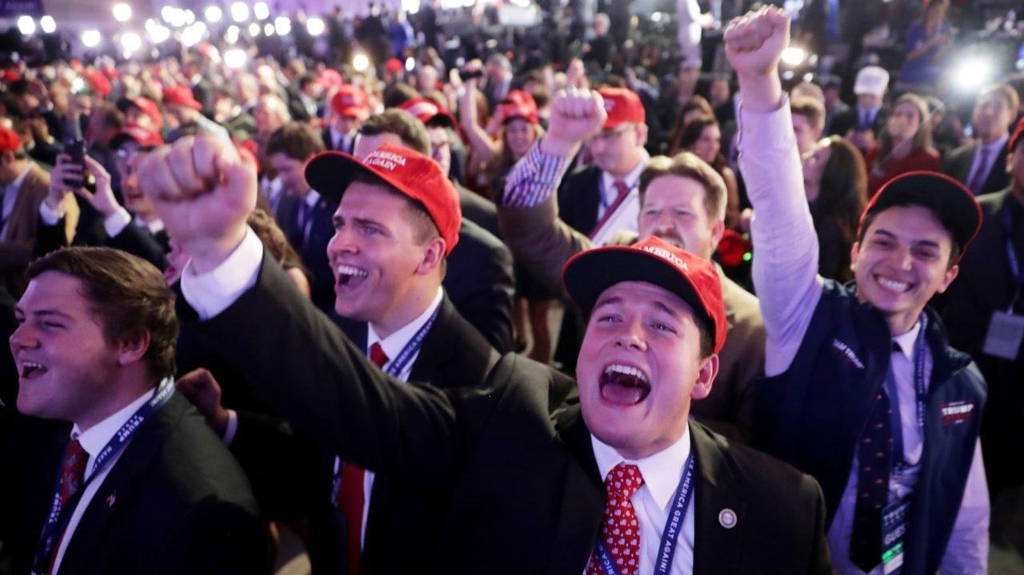
END
AGILE IS FLEXIBLE

